Slide 1
Развитие системы
непрерывного повышения квалификации педагогических кадров в условия реализации Региональной инновационной площадки
Заместитель директора по УМР
Г.А. Павлищук

Slide 2
Этапы разработки Региональной инновационной площадки
Разработка сборника диагностических материалов
Работа с коллективом
Диагностика Г. Мюррея
Методика Дж. Аткинсона
Сборник Е.И. Рогова
Исследование мотивации инновационной деятельности
Т.И. Ильина
К. Замфир
Т.С. Соловьева
Т.Л. Бадоева

Slide 3
Диагностические исследования педагогов техникума

Slide 4
Анализ диагностического материала
Тест №1. Если вы интересуетесь инновациями, применяете на занятиях новшества,
что вас побуждает к этому? Выберите наиболее близкие Вам ответы.
Их может быть несколько.
96,6 %
98, 3 %
Стремление быть замеченным и по достоинству оцененным
94,9 %
Потребность в самовыражении, самосовершенствовании
Потребность в новизне, смене обстановки, преодолении рутины

Slide 5
Тест № 2. Что бы вы хотели улучшить в работе нашего техникума?
Можете выбрать несколько вариантов ответа.
100 %
100 %
Открытие творческих секций, танцевальных студий
100 %
Организация поездок в другие города на выставки, в музеи, на спортивные мероприятия
Открытие дополнительных спортивных секций

Slide 6
Тест № 3. Если вы не интересуетесь инновациями и не применяете на занятиях
новшества – каковы причины? Выберите наиболее близкие Вам ответы.
Их может быть несколько.
61%
57,6 %
Слабая мотивация
84,6 %
Готовность принять инновации
Слабая информированность в коллективе о возможных инновациях

Slide 7
Тест № 4. К какой группе вы относитесь, на ваш взгляд?
Ответ может быть только один.
5 групп
81%
Вы интересуетесь новшествами, но не внедряете их вслепую, рассчитываете целесообразность нововведения
57,3 %
Испытуемым были предложены на выбор
новшества следует внедрять сразу после того, как их успешно опробовали в условиях, близких к Вашим

Slide 8
Тест №5. Выберите из списка 5 наиболее важных
лично для вас мотивирующих факторов.
91,5%
Повышение квалификации
83 %
Отношения с непосредственным руководителем
79,6 %
Работа по специальности, в соответствии с образованием

Slide 9
Теоретическое изучение понятие повышения квалификации педагогических кадров
Л.М. Митина
В.А. Сластенин
Б.Г. Ананьев и А.Н. Леонтьев
П.И. Пидкасистый
Е.М. Иванова

Slide 10
Принципы системы повышения квалификации
Открытость и привлечение интегрированного соглашения
Основоположения на требования ФГОС
Личностно-профессиональное направления педагога в процессе повышения -взаимодействие всех участников реализации региональной инновационной площадки
Разнообразие направлений подготовки и переподготовки педагогических кадров
Многообразие программ, направленных на обеспечения реализации региональной инновационной площадки

Slide 11
Цель: Развитие системы
непрерывного образования педагогов техникума

Slide 12
ВНЕШНЯЯ СИСТЕМА
Сотрудничество с ЧИРПО ,СМЕНА
ВНУТРЕННЯЯ СИСТЕМА
Аттестация
Изучение нормативно-правовой документации
Предметные недели
Научно-практические семинары и конференции
Выступления на педсоветах
Открытый урок
Внешнее пространство повышения квалификации
Метод. чтения - инновации
Система открытых мероприятий
Мастер класс
Работа ЦМК
Семинар
Обобщение опыта в рамках ОМО
Круглый стол
Наставничество
Семинар «Современные образователь-
ные технологии»
Портфолио педагога
Публикации
Материально-техническая и метод. база

Slide 13
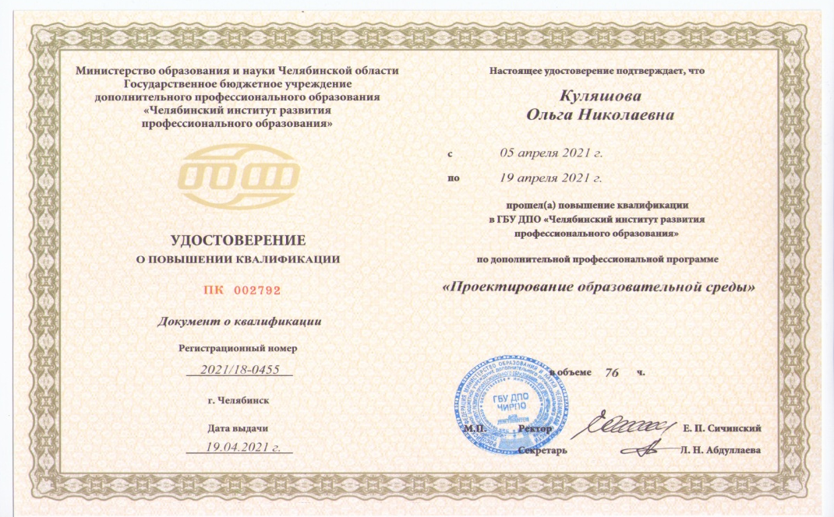
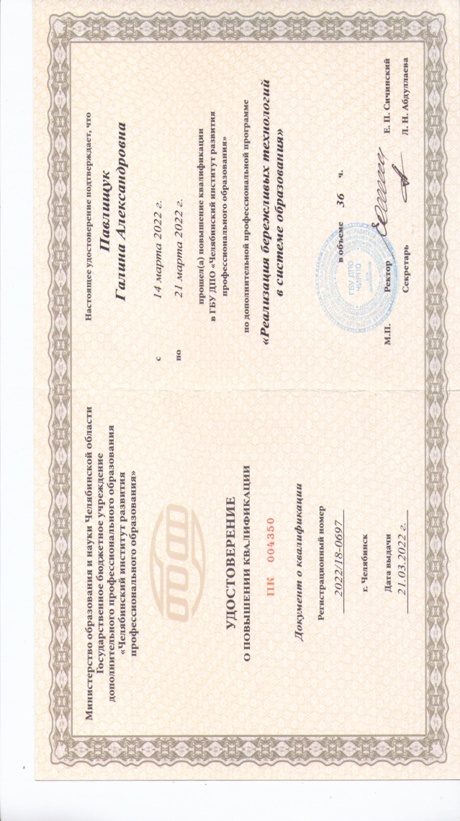
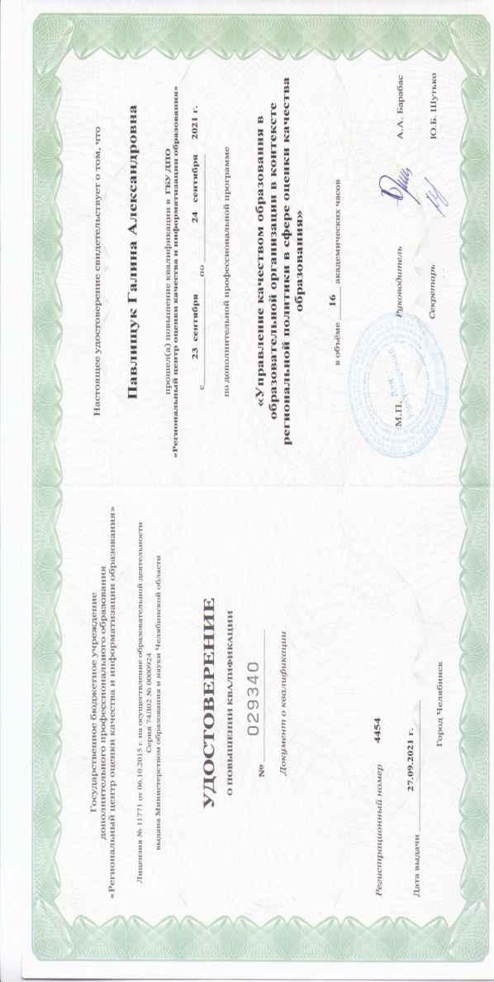
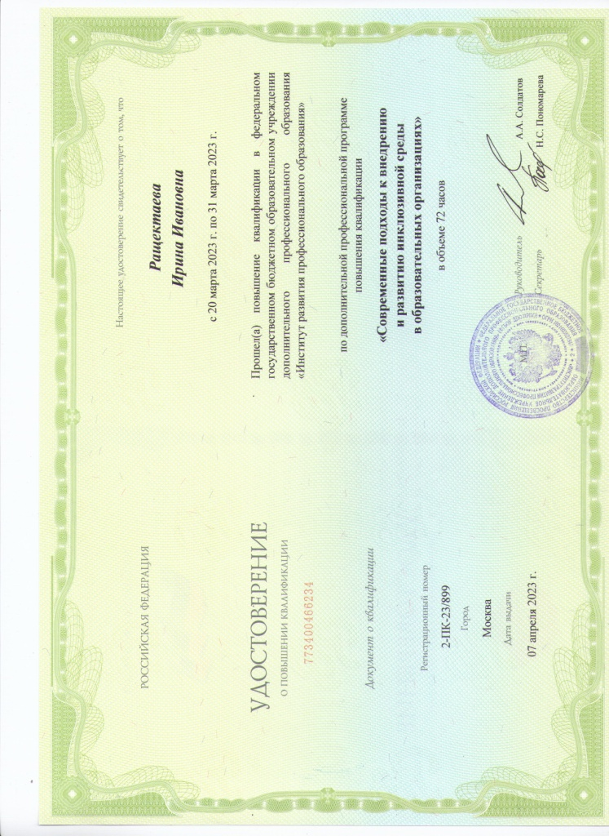
Курсы повышения квалификации

Slide 14
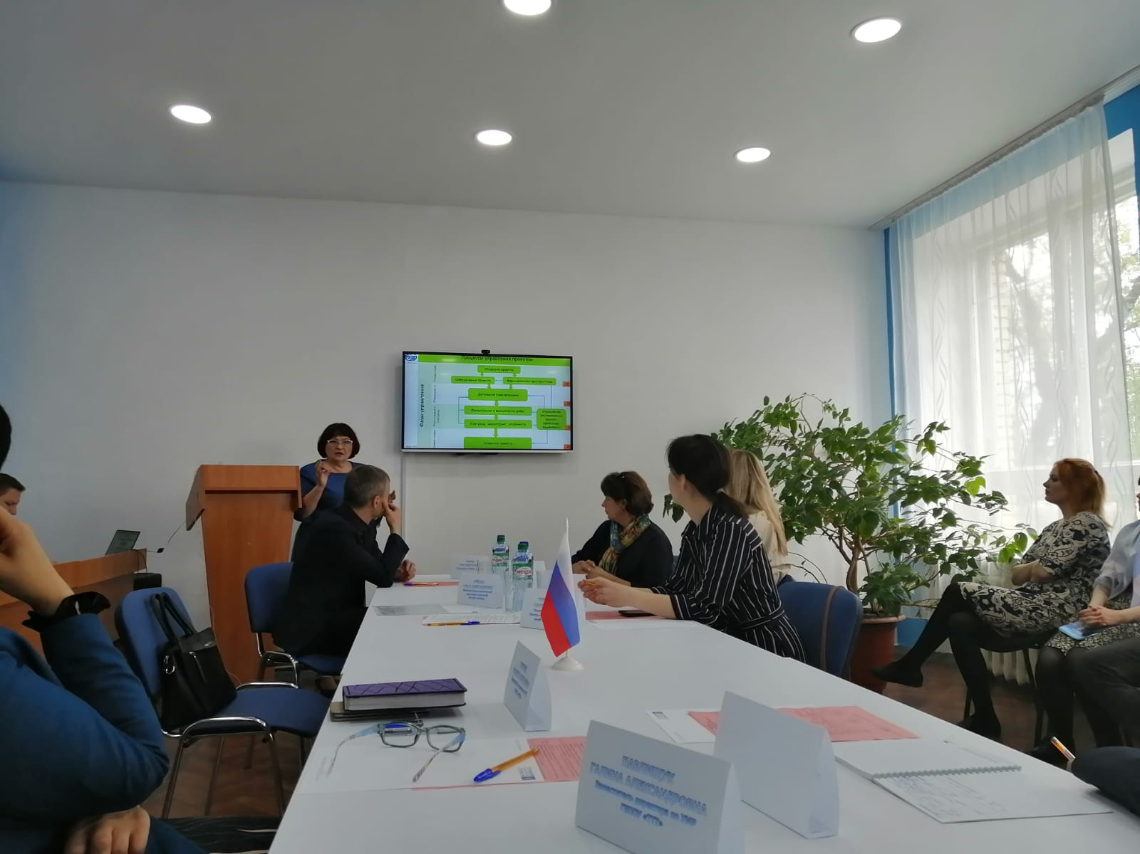
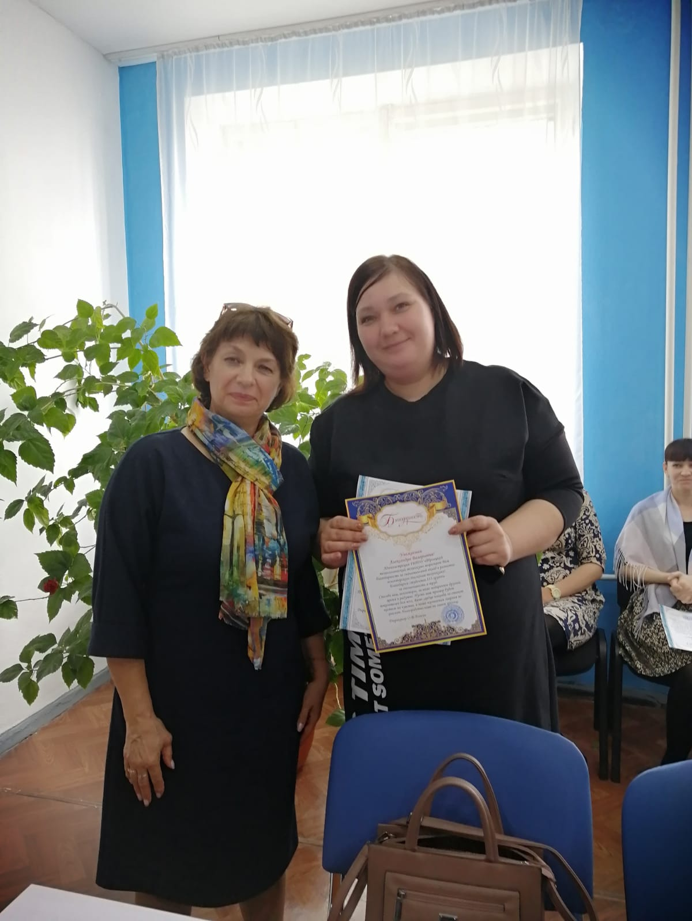
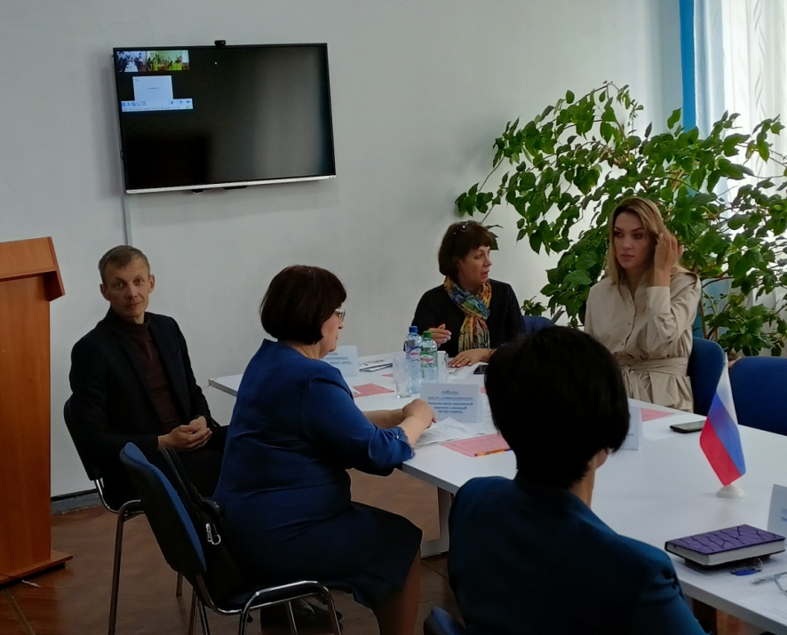
Научно-практические семинары

Slide 15
Участие педагогов техникума в областных методических объединений
2020 г.
11выступлений
2021
2022
23выступления
21выступление

Slide 16
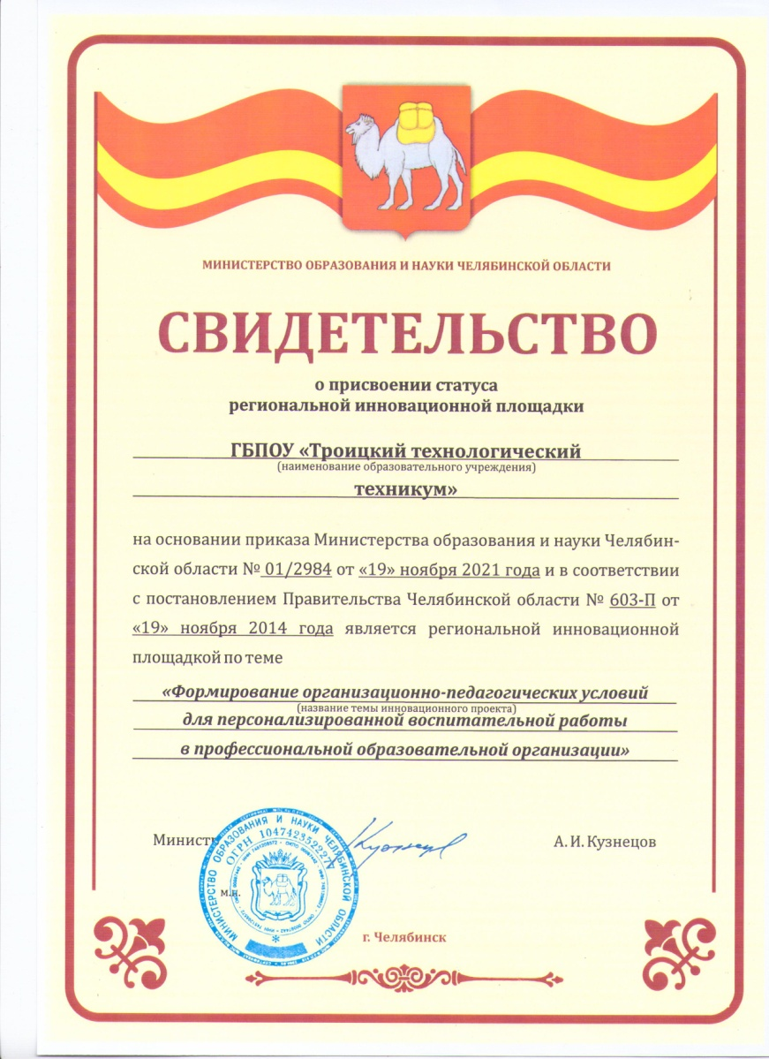
Присвоение статуса Региональной инновационной площадки

Slide 17
Развитие системы
непрерывного повышения квалификации педагогических кадров в условия реализации Региональной инновационной площадки
Заместитель директора по УМР
Г.А. Павлищук

